Slide 1
Hangman Game
1923568곽류진
6주차 과제 1

Slide 2
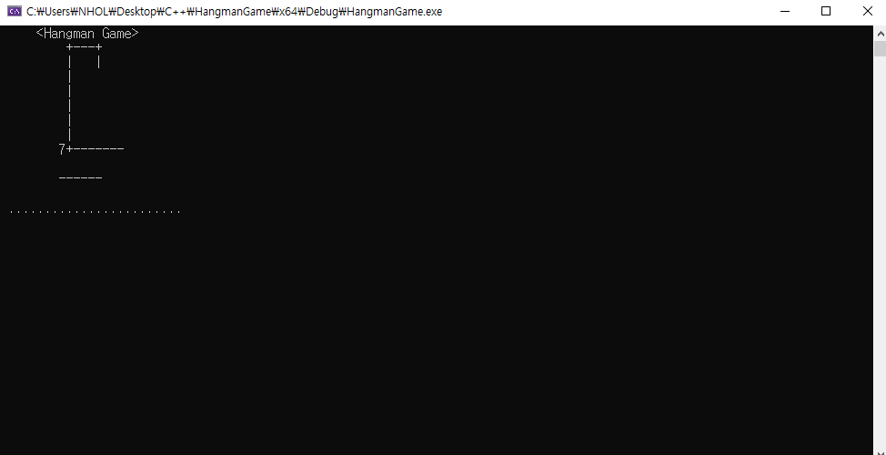
게임 실행 시작 화면

Slide 3
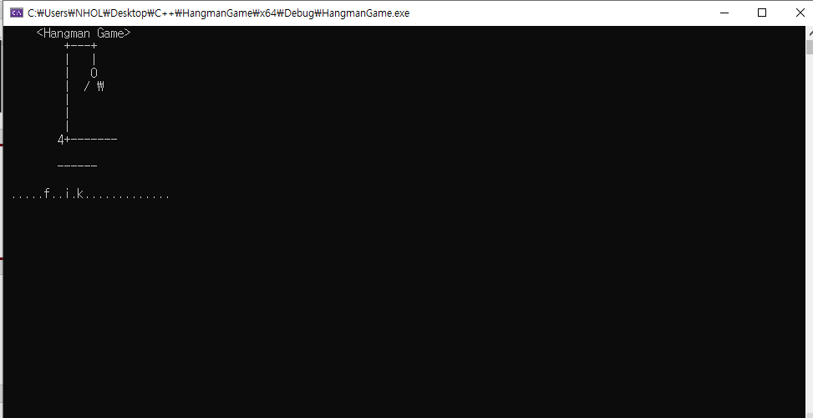
잘못된 알파벳 입력 시

Slide 4
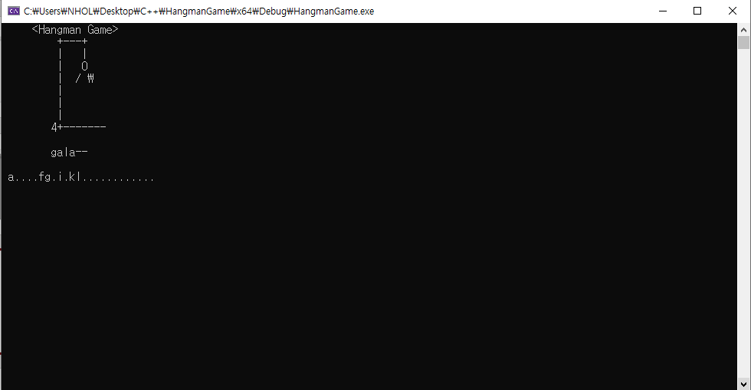
해당하는 알파벳 입력했을 때

Slide 5
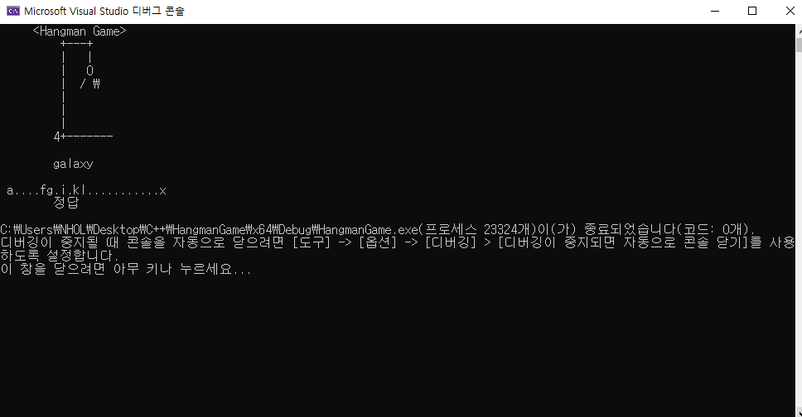
정답을 맞췄을 때

Slide 6
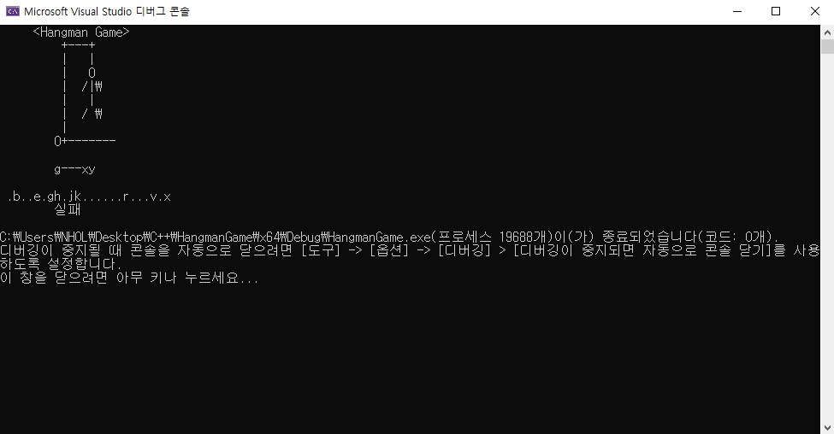
정답을 맞추지 못했을 때

